Slide 1

Motivația
Lect univ dr Daniela Dumulescu

Slide 2
Ce este motivația?
lat. movere = a (se) mișca
În sens larg, motivația se referă la totalitatea motivelor care determină o acțiune sau un anumit mod de comportare (NODEX, 2002).
Motivația reprezintă o stare a organismului care servește:
provocării unui comportament
direcționării comportamentului (alegerea)
intensității comportamentului (efort, persistență)
cunoștintele dobândite sau abilitățile formate (Pintrich, 2003)

Slide 3
SELF-DETERMINATION THEORY (DECI & RYAN, 2000)
O macro-teorie ce explică motivația umană
Motivația: proces ce debutează cu o serie de nevoi fiziologice și psihologice care activează un comportament sau un motiv animat de un scop
Premisa: individul are o tendință înnăscută spre dezvoltare

Slide 4

Motivația școlară
imbold spre învățare și implicare susținută în realizarea sarcinilor pe care aceasta le presupune
diferențe elevi cu performanțe ridicate - elevi cu performanțe scăzute
elevii demotivați

Slide 5

Învățare vs. motivație
învățarea – produce modificări în comportament
motivația – susține comportamentul

Slide 6
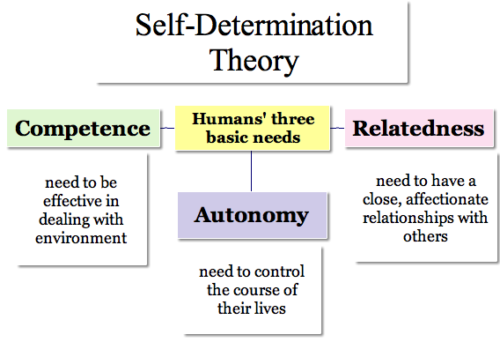
SELF-DETERMINATION THEORY
(DECI &RYAN, 2000)
Oamenii au trei nevoi bazale
  Competență
  autonomie
  Relaționare
  Satisfacerrea acestora duce la
  autodeterminare și motivație
  intrinsecă.

Slide 7
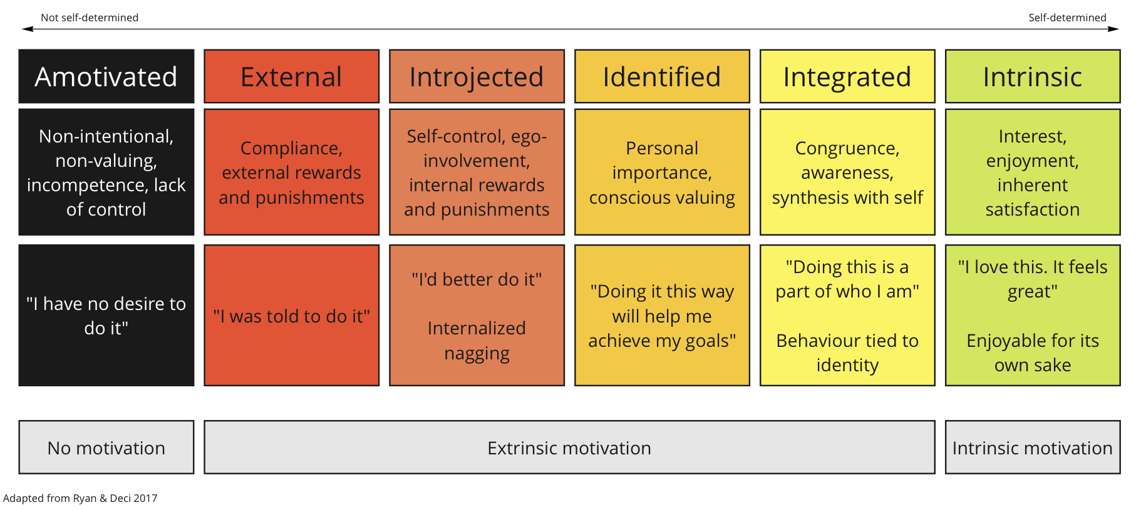
Motivația -teoria autodeterminarii

Slide 8
Procese implicate în motivația pentru învățare
2. Atribuirile: cogniții prin care oamenii identifică cauze ale comportamentului lor.
Trei dimensiuni ale atribuirilor cauzale (Weiner, 2010):
locusul de control (intern/extern)
stabilitatea (stabil/instabil)
controlabilitatea (controlabil/incontrolabil)

Slide 9

3. Orientarea spre competență versus orientarea spre performanță
Elevii cu orientare spre competență: concentrați asupra sarcinii, asupra strategiilor și procesului de învățare, fiind provocați de sarcinile dificile (Valanne Henderson & Carol Dweck 1990).
Cei cu orientare spre performanță se concentrează asupra rezultatelor.

Slide 10
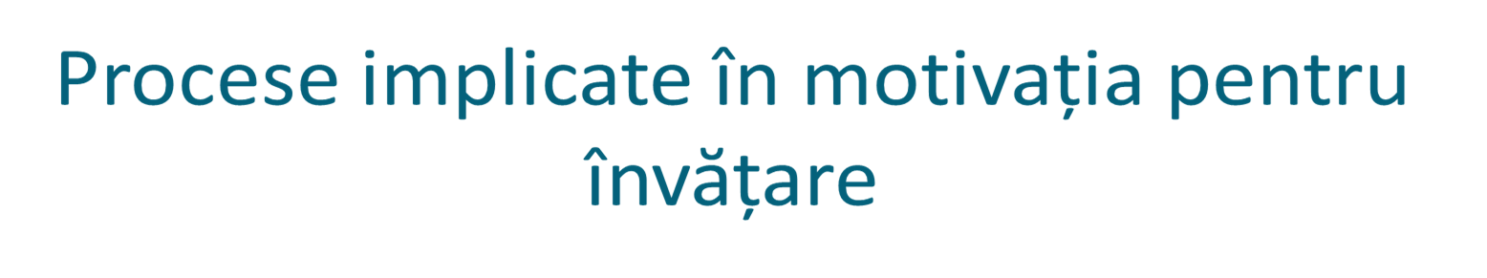
4. Autoeficacitatea - convingerea unei persoane în capacitățile sale de a-și mobiliza resursele cognitive și motivaționale necesare pentru îndeplinirea cu succes a anumitor sarcini (Bandura, 1989).
Autoeficactatea și dobândirea de competențe cresc odată cu stabilirea de scopuri specifice, proximale și stimulante (Bandura, 1997; Schunk, 2011).

Slide 11
Procese implicate în motivația pentru învățare
5. Scopurile în învățare
Scopul se referă la un proces de orientare conștientă a comportamentului spre atingerea unui obiectiv.
  Scopuri de performanță vs. scopuri de învățare
  elevii cu scopuri de performanță: motivați de obținerea notelor bune (motivație extrinsecă)
  elevii cu scopuri de învățare: motivați sa învețe cu adevărat ceva (dezvoltare personală – motivație intrinsecă).
  (Dweck & Elliott,1983)

Slide 12
Procese implicate în motivația pentru învățare
6. Expectanțele elevilor față de reușită: cât de mult vor învăța elevii depinde de cât de mult anticipează ca vor obține (Cavazos & Cavazos, 2010).
Expectanțele sunt realizate în funcție de:
cât de buni sunt într-o activitate specifică
cât de buni sunt în comparație cu alții
cât de buni sunt în comparație cu propria performanță în alte activități (Eccles, 1987, 1993)
Expectantele profesorilor influențează, de asemenea motivația și achizițiile elevilor.

Slide 13
Factori care determină motivația
Un complex de factori:
factori sociali și culturali
factori contextuali
convingerile si valorile personale

Slide 14
Factori sociali și culturali
valoarea acordată învățării de tip școlar
tipurile de interacțiune încurajate în activitatea de învățare
concepțiile despre competență
experiențele de învățare

Slide 15
Factori contextuali
tipul sarcinilor de învățare
relația de autoritate în clasă
utilizarea formală și informală a recompenselor
modalitatea de evaluare
timpul acordat unei sarcini
modalitatea de grupare a elevilor

Slide 16
Convingerile și valorile personale
expectanțe legate de autoeficacitatea în sarcină
teoriile proprii despre inteligență
tipul atribuirilor pe care le fac elevii
locusul de control pentru învățare
valoarea acordată sarcinii

Slide 17
Formularea obiectivelor SMART
S – specific;
M – măsurabil;
A – (de) atins/abordabil;
R – relevant;
T – încadrat în timp

